Slide 1

Produktpräsentation
EGL
Universalgreifer

Slide 2
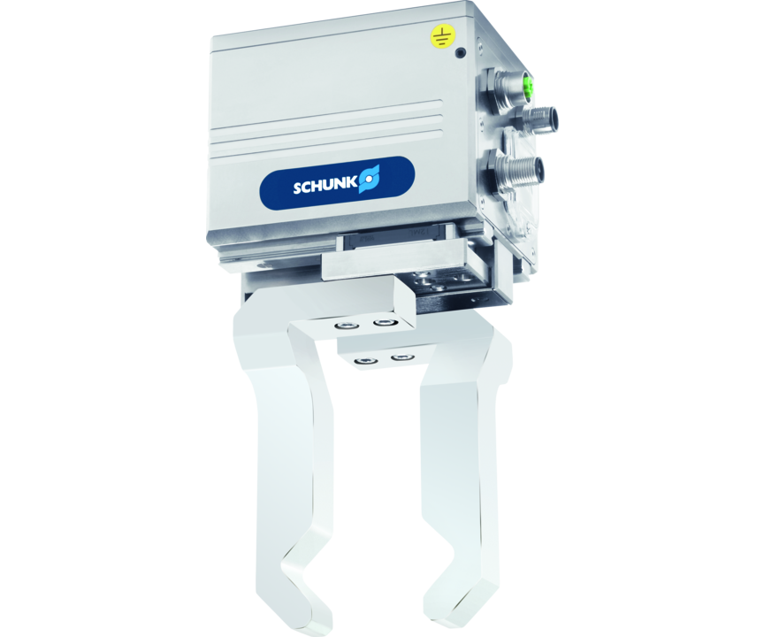
Universalgreifer
Servoelektrischer 2-Finger-Parallelgreifer mit feinfühliger Greifkraftregelung und großem Hub
Der elektrische Greifer mit der höchsten Leistungsdichte am Markt.
Bis zu 600 N Greifkraft

Slide 3

Flexibel. Robust. Busfähig.
Verfügbare Schnittstellen: PROFINET, EtherNet/IP und EtherCAT
Neu mit integriertem Webserver
Großer und frei programmierbarer Hub
Stromgeregelte Greifkrafteinstellung eines großen Kraftbereichs
Ansteuerung über 24 V Spannungsversorgung

Slide 4
Funktionsprinzip
Funktionsbeschreibung
Der DC-Servomotor treibt über ein Getriebe die Zahnstange der Grundbacke an. Die Position wird über einen Encoder erfasst.
Über die an den Spindelmuttern befestigten Grundbacken wird die Rotationsbewegung in die Linearbewegung der Grundbacke überführt.
1
Steuerelektronik
2
Encoder
3
Elektrische Bremse
4
Antrieb
5
Kinematik
6
Servicefenster

Slide 5
Vorteile – Ihr Nutzen
Stromgeregelte Greifkrafteinstellung von großem Kraftbereich für feinfühliges oder kraftvolles Greifen unterschiedlicher Werkstücke
Großer und frei programmierbarer Hub für flexible Werkstückhandhabung
Komplette Integration der Regel- und Leistungselektronik zum Aufbau eines dezentralen Steuerungssystems
Vielfältige Ansteuerungsmöglichkeiten zur einfachen Einbindung in bestehende Steuerungskonzepte über PROFINET, PROFIBUS oder CAN
Anschlussstecker in Industrie-Standard für einen einfachen elektrischen Anschluss
Service-Schnittstelle: USB Host und USB Device für komfortable Parametrierung und Firmwareupdates über USB-Stick oder PC
Drehcodier- und DIP-Schalter für manuelle Feldbusadressierung, Baudrateneinstellung und Servicefunktionen

Slide 6
Technische Daten
Technische Daten Übersicht
Baugröße | Hub pro Backe | Min. Greifkraft | Max. Greifkraft | Empfohlenes Werkstückgewicht | Max. zulässige Fingerlänge | Eigenmasse | Nennspannung | Kommunikationsschnittstelle
 | [mm] | [N] | [N] | [kg] | [mm] | [kg] | [V DC]
90 | 42.5 | 50 | 600 | 3 | 165 | 1.8 | 24 | PROFIBUS .. PROFINET

